Slide 1
DES ACTIONS EN MARCHE POUR L’AVENIR DU LAC BROMONT (1ère partie)

Slide 2
HORAIRE
9 h 30 Mot de bienvenue
9 h 45 Assemblée générale annuelle de l’ACBVLB
Café et collations
10 h 45 Le Projet Phoslock en images!
11 h 00 Période d’échanges et de discussions

Slide 3
Assemblée générale annuelle des membres

Slide 4
Ordre du jour
Ouverture de l’assemblée
Lecture et adoption de l’ordre du jour
Lecture et adoption du procès-verbal de l’assemblée du 12 novembre 2016
Rapport financier 2016-2017
Rapport de la présidente
5.1 Bilan des activités 2016-2017
5.2 Projet Phoslock
5.3 Budget et Projets 2018
6. Élection du conseil d’administration
7. Levée de l’assemblée

Slide 5
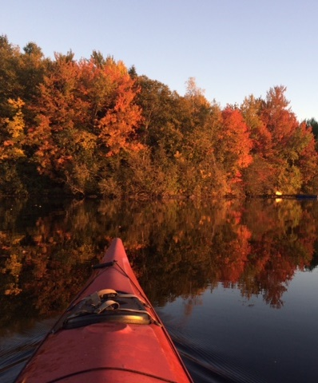
Procès-verbal
Assemblée générale du 12 novembre 2016
ACBVLB PV AGA 2016.pdf

Slide 6
Rapport financier
ÉTATS DES RÉSULTATS AU 30 SEPTEMBRE 2017
Résultats financier 2016-2017.pdf
Bilan financier 2016-2017.pdf

Slide 7
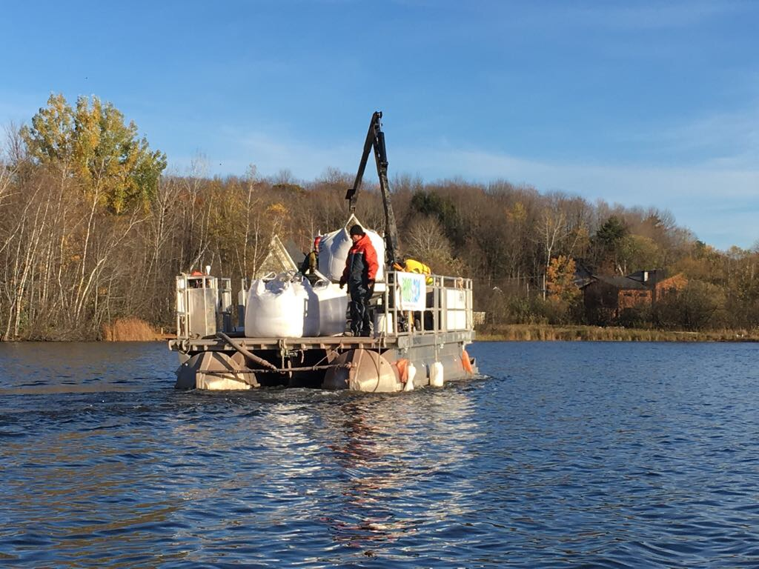
Rapport de la présidente
- Bilan des activités 2017
- Projets 2018

Slide 8
Bilan des activités 2017
Adoption du Plan directeur pour la conservation du lac Bromont
Plan de réduction des apports externs
Mise aux normes des installations agricoles
Problématiques d’érosion et planification des projets de stabilisation
Programme de surveillance et de suivi
Éducation et sensibilisation

Slide 9
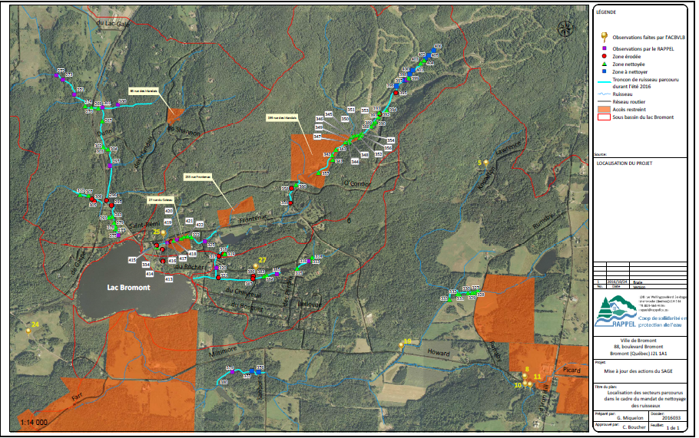
Bilan des activités 2017

Slide 10
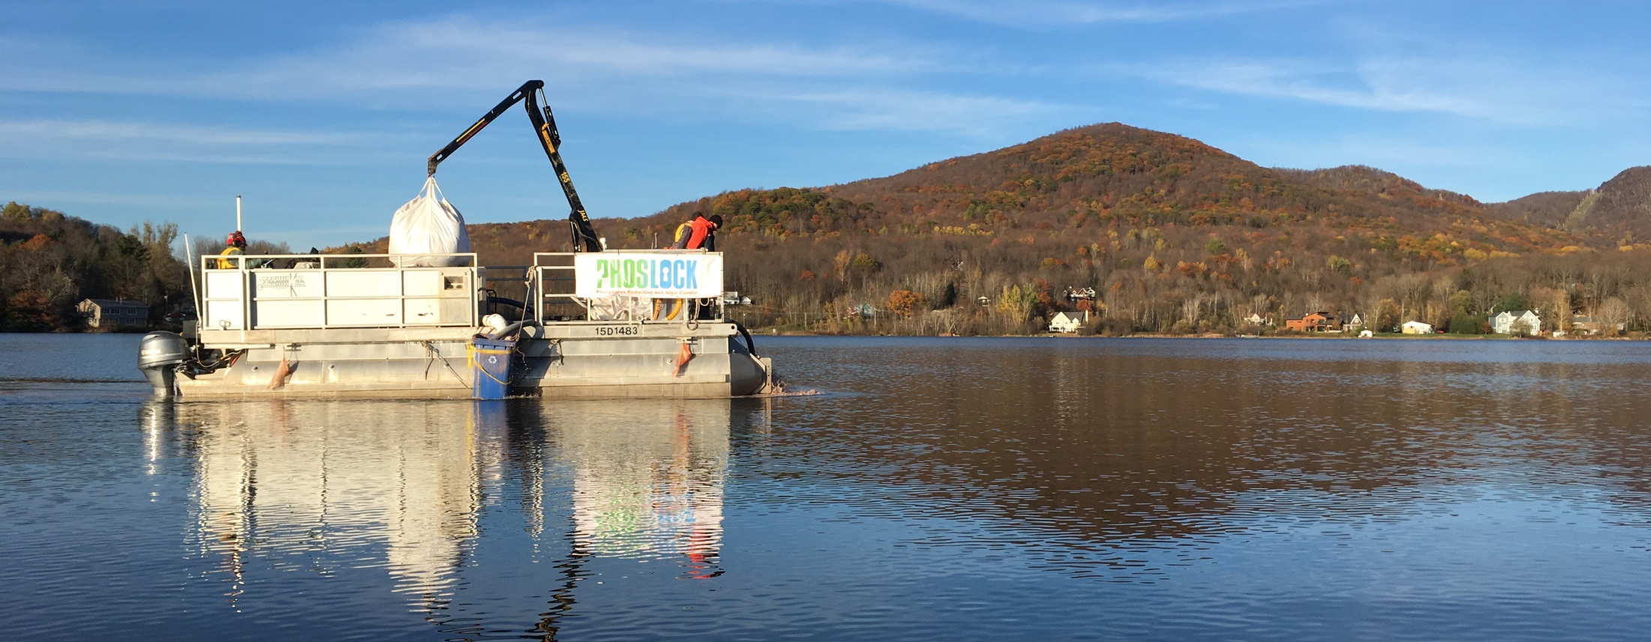
PROJET PHOSLOCK® Aperçu

Slide 11
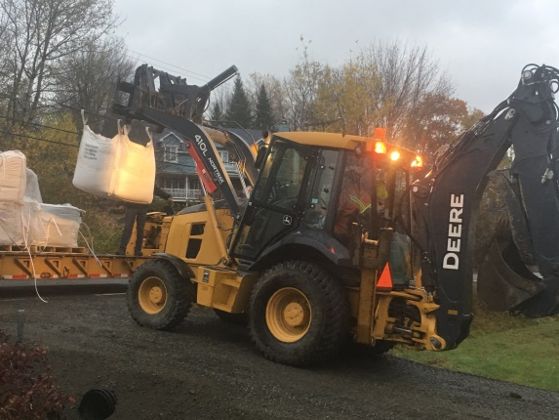
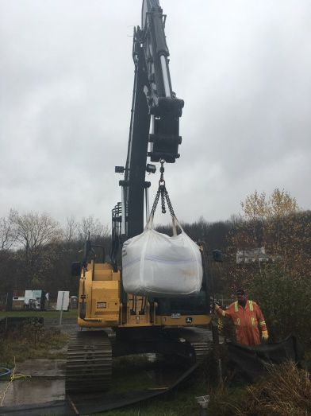
Projet Phoslock®
Collaboration de différentes équipes
Technikal : Opération de la barge
Travaux publics - Ville de Bromont : Préparation du site Transport et transfert des sacs de produit
Phoslock® : Spécialiste d’application en tout temps

Slide 12
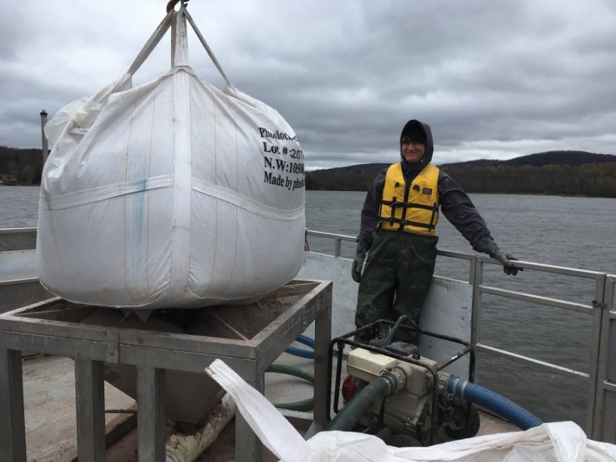
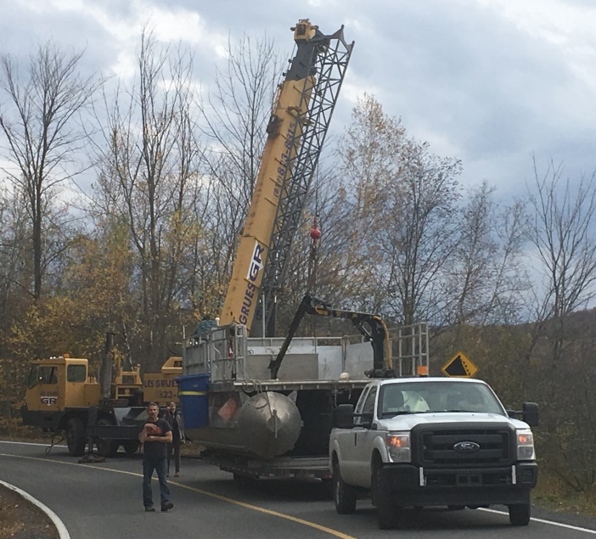
Projet Phoslock®
Préparation du site
Mise en place du matériel
23 – 25 octobre 2017

Slide 13
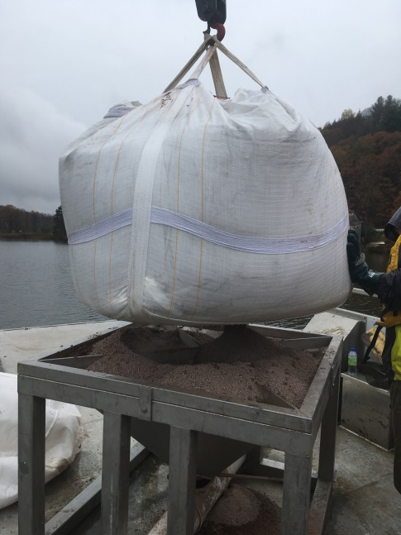
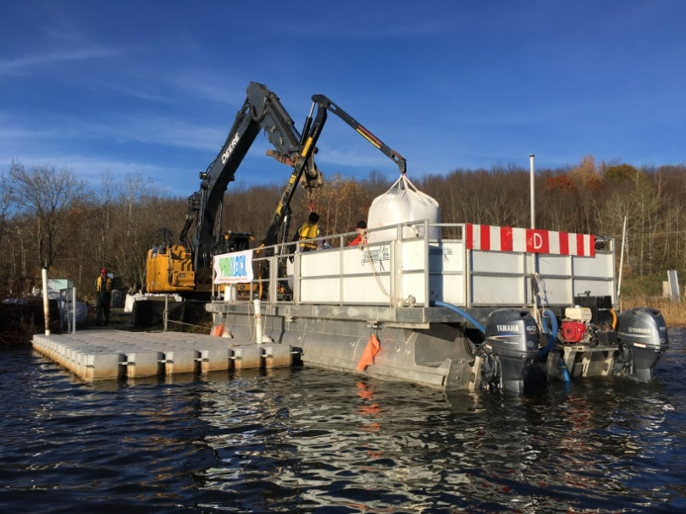
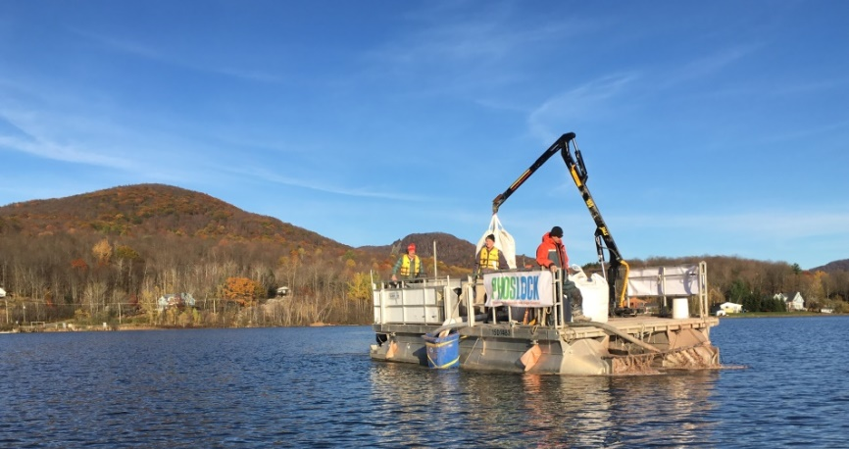
Projet Phoslock®
Travaux d’application
26 octobre - 4 novembre
Conditions météorologiques
5 jours d’application

Slide 14
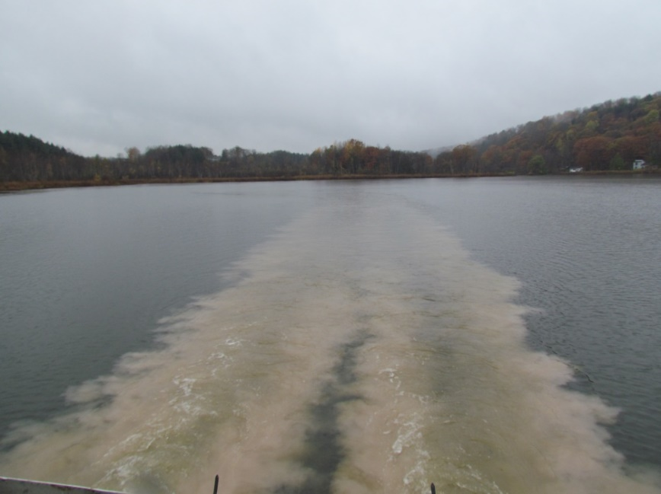
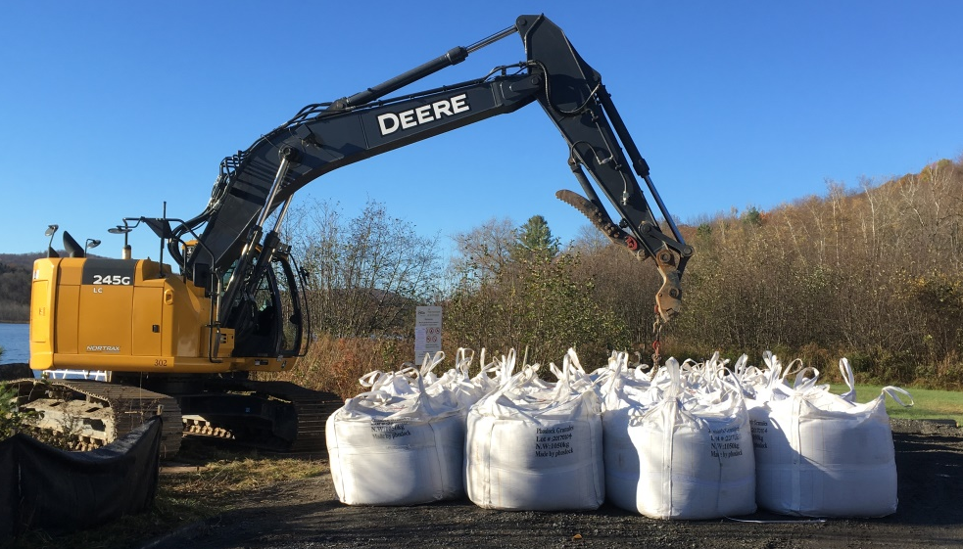
Projet Phoslock®
Travaux d’application
174,3 tonnes de produit
166 sacs
35-45 sacs / jour

Slide 15
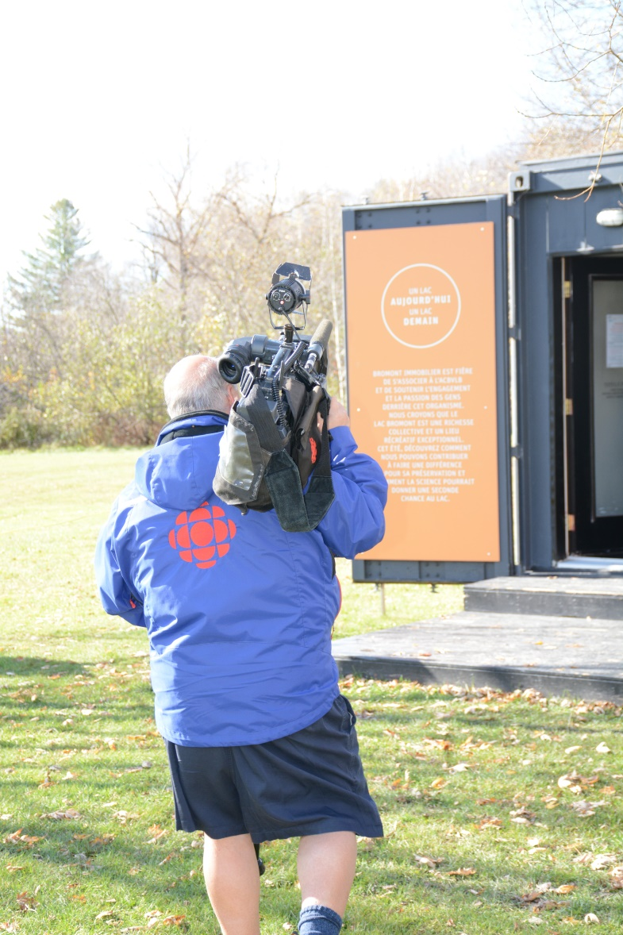
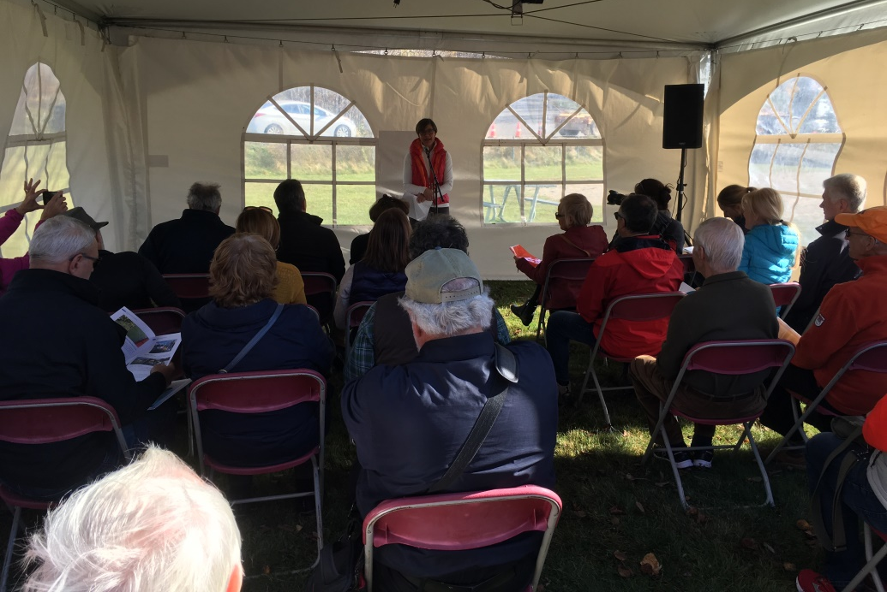
Projet Phoslock®
Conférence de presse
28 octobre 2017
Plus de 70 personnes ont assisté
Présence de plusieurs médias

Slide 16
Projet Phoslock®
Analyses de l’eau et suivis
Échantillonnage pré-traitement : 25 octobre 2017
Échantillonnages post-traitement : Début 9 novembre 2017
Programme de surveillance et suivi : 5 ans avec ajustements annuels
Paramètres : Lanthane, Nutriments, Chlorophylle a, Cyanotoxines, Phytoplancton, Profil physico-chimique, Transparence, etc.
Partenariat avec UQAM (Dolores Planas et Philippe Juneau)

Slide 17
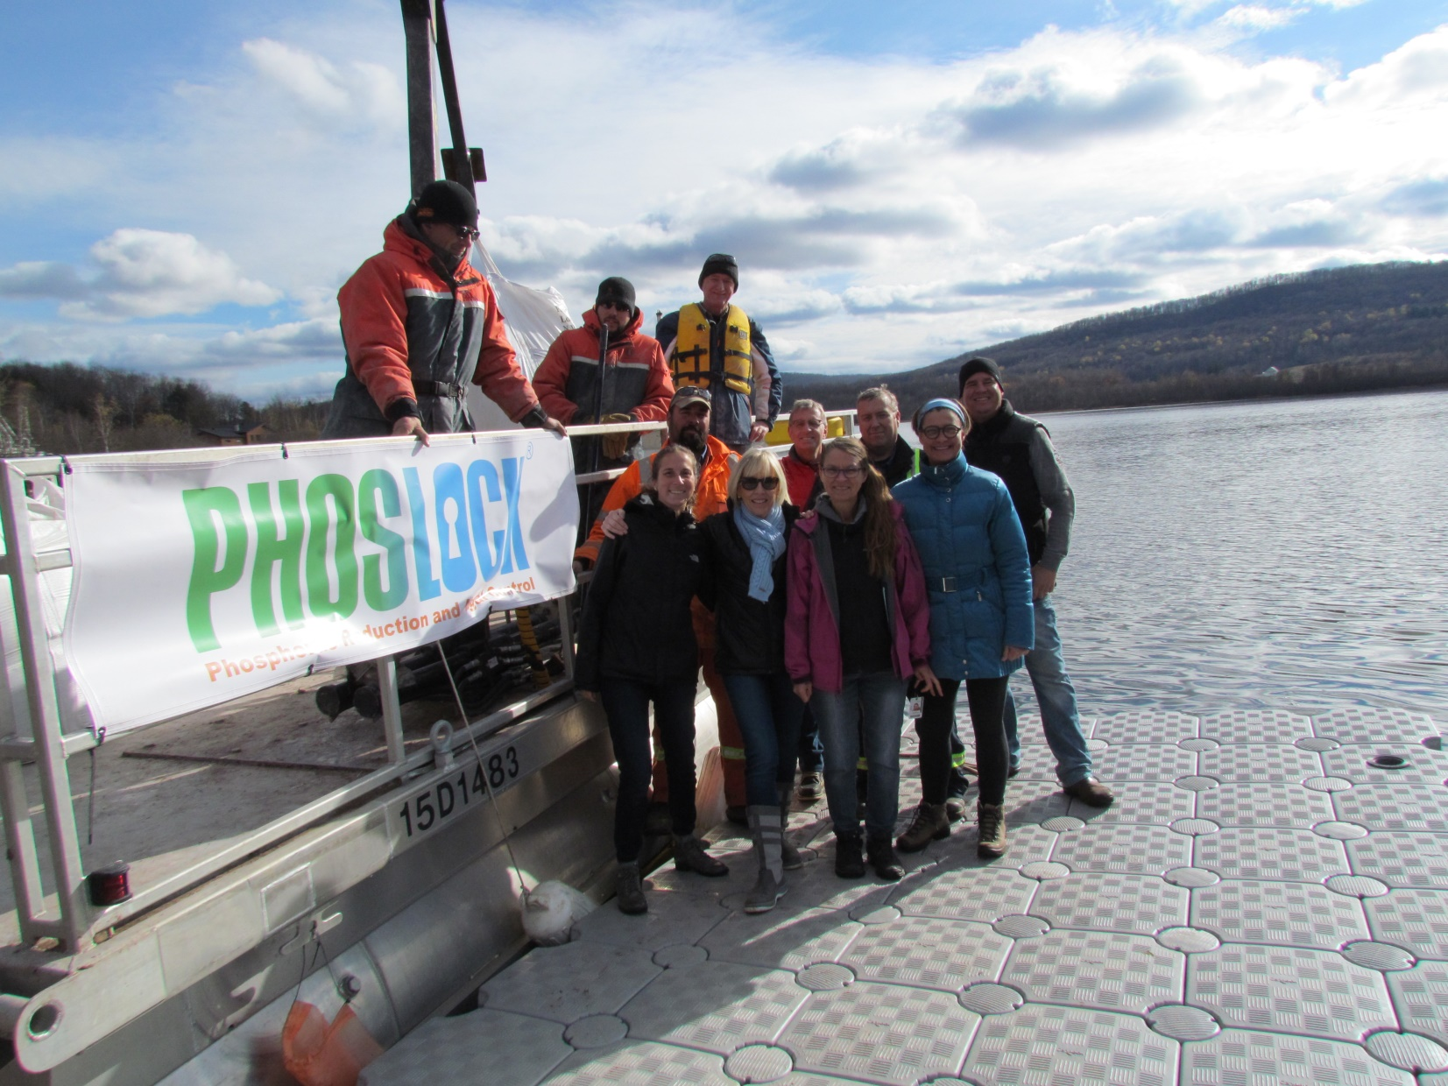
Projet Phoslock®
Un travail d’équipe!
Une partie de l’équipe ayant pris part à la réalisation des travaux

Slide 18
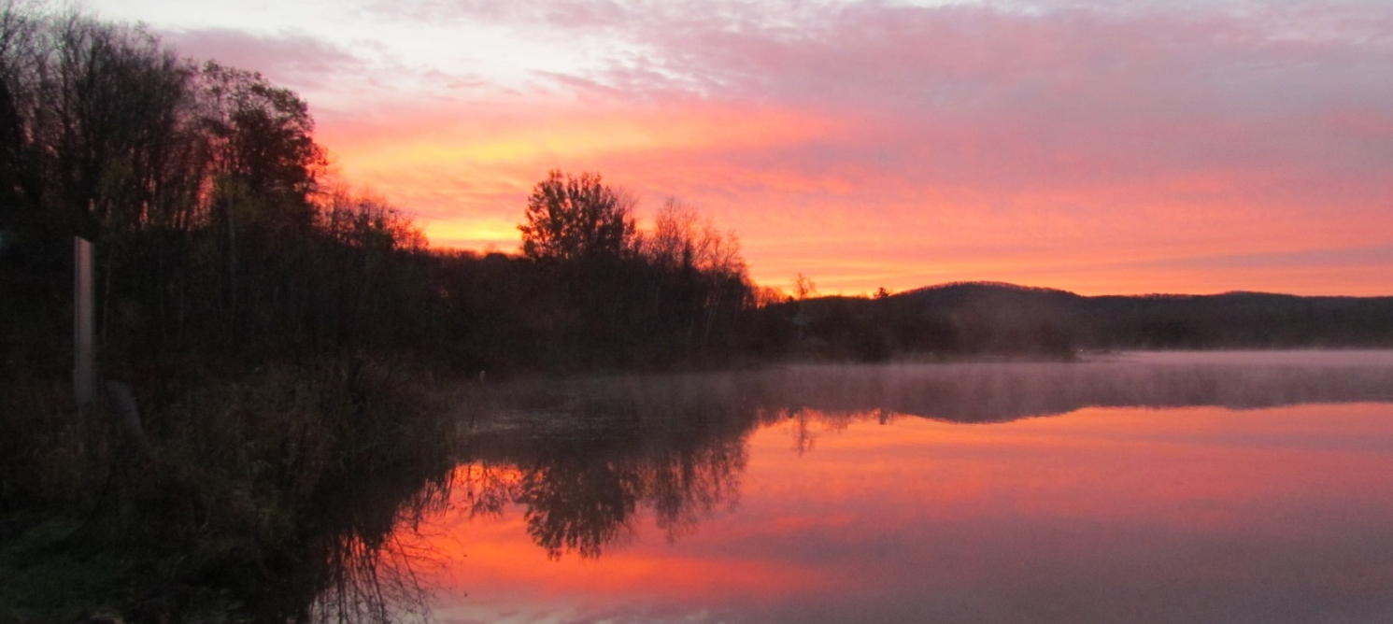
Projet Phoslock®
À VENIR - Janvier 2018
Rencontre d’information
Mini-documentaire
Présentation des premiers résultats - Chercheurs

Slide 19
Projet Phoslock®
Un premier montage vidéo
Merci à Jennifer Poirier pour la réalisation et à tous ceux ayant gracieusement offert ces photos :
John Baldwin, Richard Cauchon, Michelle Champagne, Anne Joncas, Claude Langlois, Hélène L’Homme, Nigel Traill

Slide 20
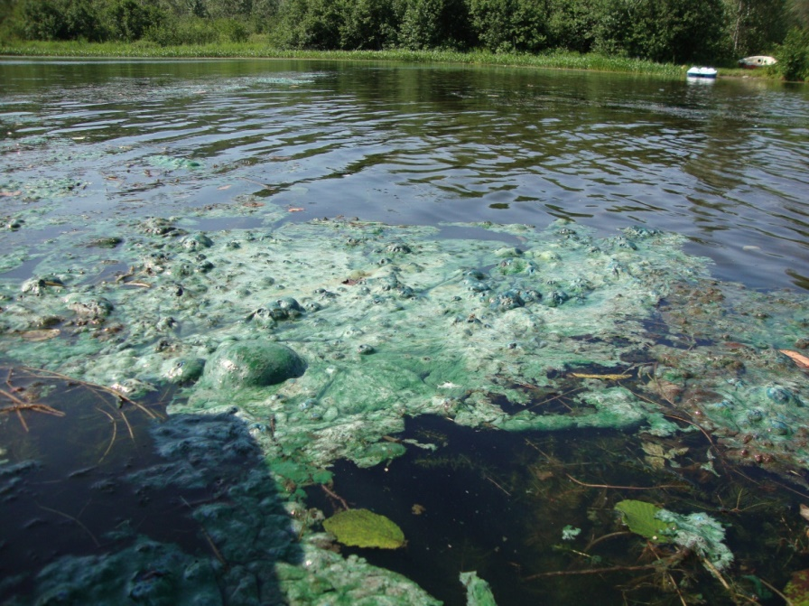
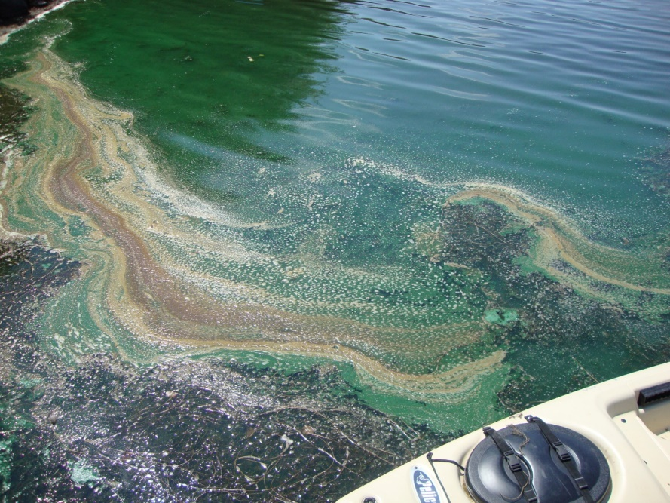
Bilan des activités 2017
Suivi de la qualité de l’eau
Suivi des efflorescences – ACBVLB
Bilan de la saison 2017
Premiers blooms : 7 juin 2017 (2016 – 24 juin)
Eau trouble verdâtre à partir de début août
Retour d’efflorescences importantes – 11 septembre 2017

Slide 21
Bilan des activités 2017
Suivi de la qualité de l’eau
Suivi des efflorescences – ACBVLB
Observations de juin à novembre – 4 zones
2017
124 sorties terrain
Présence d’algues bleu-vert – 100 jours
Catégorie 2b – 58 jours
2016
83 sorties terrain
Présence d’algues bleu-vert – 41 jours
Catégorie 2b – 19 jours
2015
46 sorties terrain
Présence d’algues bleu-vert – 32 jours
Catégorie 2b – 11 jours

Slide 22
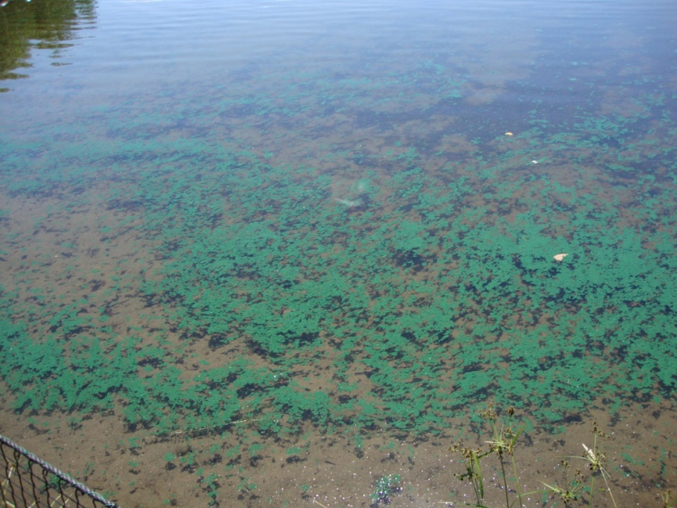
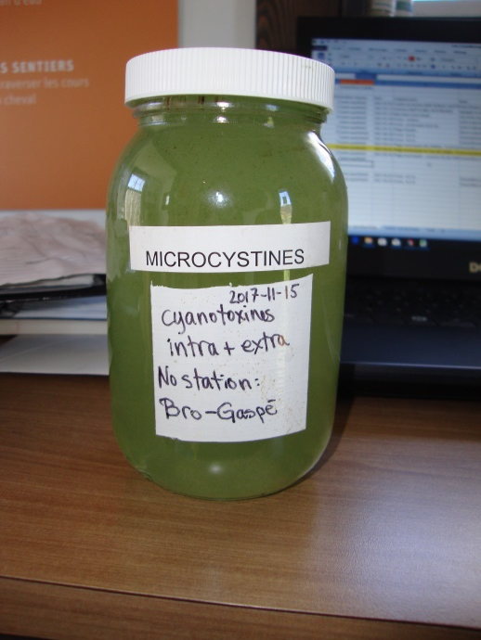
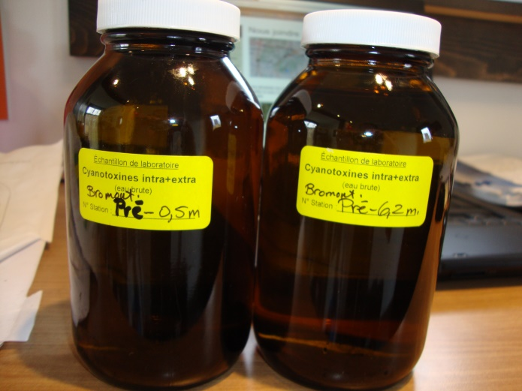
Bilan des activités 2017
Suivi de la qualité de l’eau
Suivi des efflorescences – ACBVLB
Bilan de la saison 2017
Dénombrement qualitatif des espèces : Données à venir
Analyses des cyanotoxines : Très faible concentration ou sous seuil de détection

Slide 23
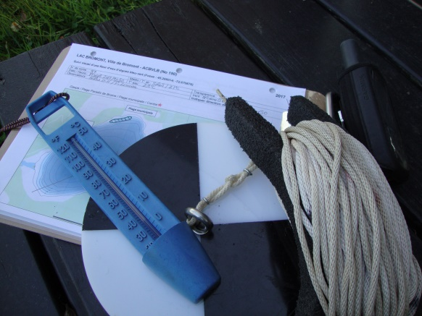
Bilan des activités 2017
Suivi de la qualité de l’eau
Suivi de la transparence – ACBVLB
Bilan de la saison 2017
Relevés journaliers de la transparence :
fin mai à novembre
Année | Moyenne
2012 | 1,9 m
2013 | 1,7 m
2014 | 1,6 m
2015 | 2,0 m
2016 | 2,4 m
2017 | 2,5 m

Slide 24
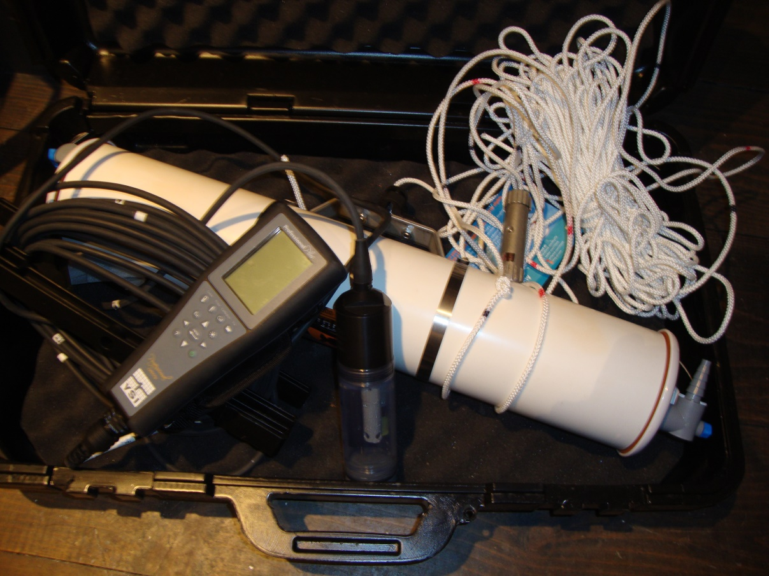
Bilan des activités 2017
Suivi de la qualité de l’eau
Nouveaux équipements
Suivi rapproché et précis de la qualité de l’eau

Slide 25
Bilan des activités 2017
Suivi de la qualité de l’eau
Profils physico-chimiques hebdomadaires - ACBVLB
Juin à novembre 2017
Plusieurs données : Température, pH, oxygène dissous

Slide 26
Bilan des activités 2017
Suivi de la qualité de l’eau
Échantillonnages mensuels - ACBVLB
3 prélèvements à la fosse – juin, juillet, août
PT, Chl a, COD – 2 profondeurs
Analyses des échantillons
Équipe de Dr Dolors Planas (UQAM)
RSVL et CEAEQ (MDDELCC)

Slide 27
Suite – Voir Présentation (2e partie)
Bilan des activités 2017

